Slide 1
计算机算法设计与分析
（C第5版 王晓东 编著）
山东科技大学计算机学院计算机系
张福新
Office: J13-318
Mobile: 15165323653
Email: zhangsw8881@163.com

Slide 2
课程QQ群号： 724637675

Slide 3
计算机专业学生能力培养
计算思维能力是运用计算机科学的基础概念或者理论去求解问题、设计系统和模拟并理解人类行为的能力。
学科人才的4大能力
抽象问题能力
学术型
分解问题能力
计算思维能力
算法的设计与分析能力
程序的设计与实现能力
计算机系统的认知、分析、开发 与应用能力
…
综合型
工程型
Notes:
计算思维能力是运用计算机科学的基础概念或者理论去求解问题、设计系统和模拟并理解人类行为的能力。抽象问题能力、分解问题能力、模式识别能力,
抽象模型能力：指人们能够将具体的问题进行数学建模，并在模型中发现问题的规律并予以解决
抽象概念性能力：指人们能够将具体的概念进行抽象化，并形成一个高度概括的概念体系，以便更好地理解问题。
抽象符号能力：指人们能够把一些具体的物体或概念用符号进行抽象化，从而更便于进行计算和分析。

Slide 4
抽象概念性能力：指能够将具体的概念进行抽象化，并形成一个高度概括的概念体系，以便更好地理解问题。
抽象模型能力：指能够将具体的问题进行数学建模，并在模型中发现问题的规律并予以解决。
抽象符号能力：指人们能够把一些具体的物体或概念用符号进行抽象化，从而更便于进行计算和分析。

Slide 5
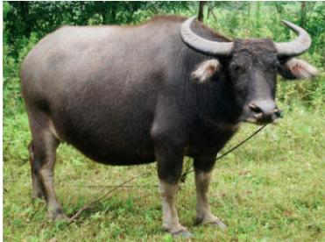
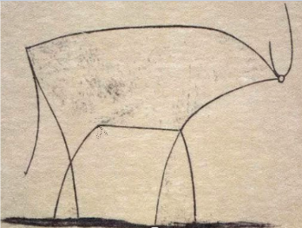
抽象概念性能力
抽象
实体牛
抽象牛

Slide 6
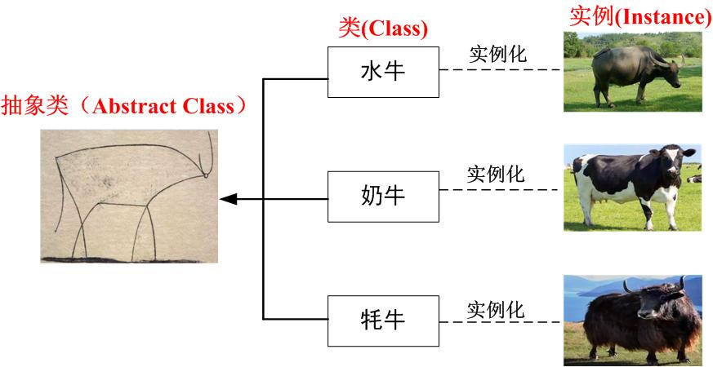

Slide 7
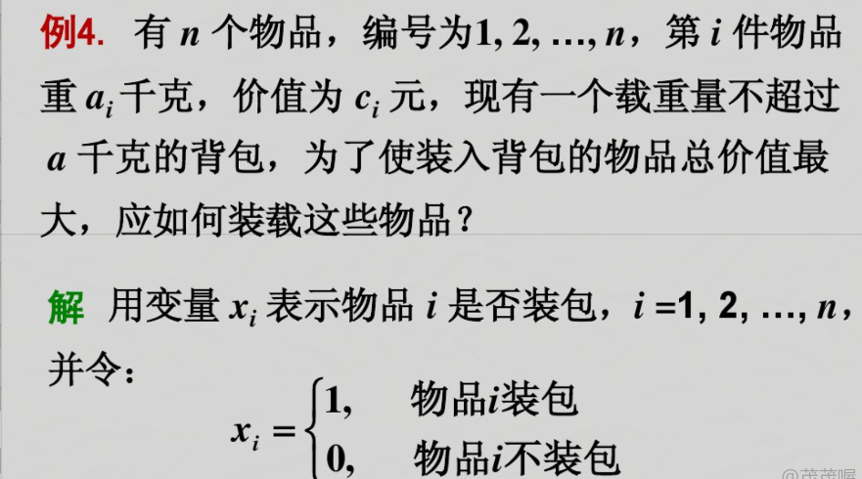
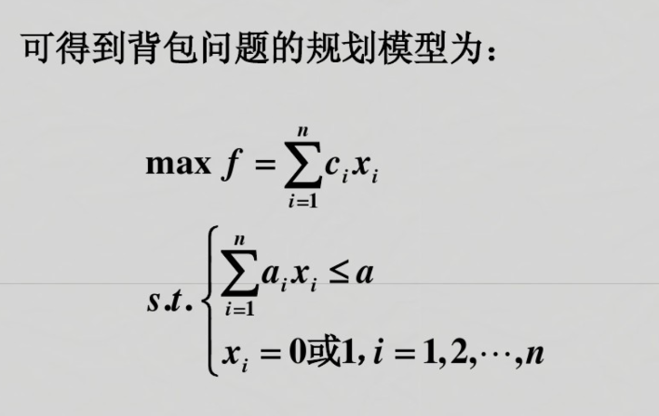
抽象建模能力
背包问题

Slide 8
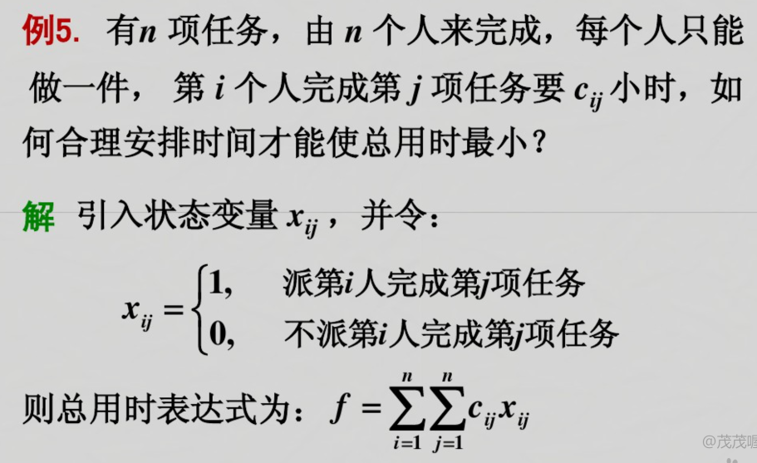
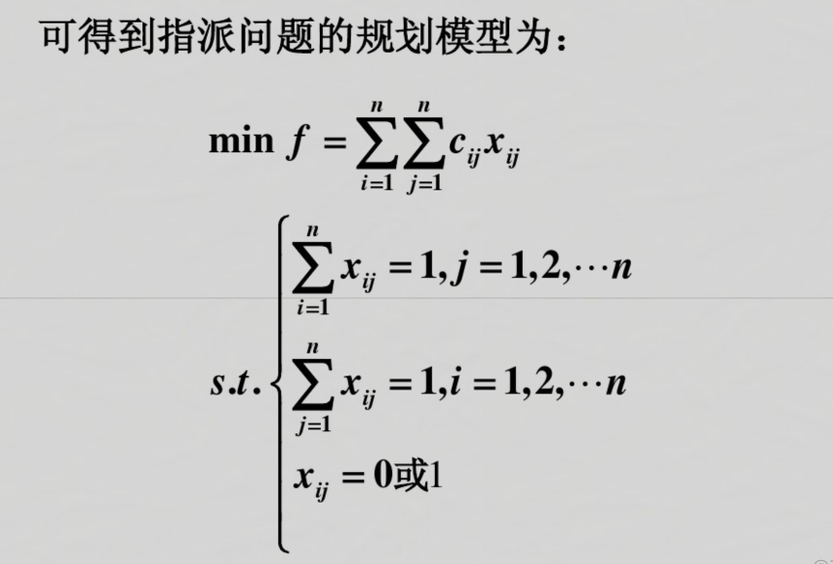
抽象建模能力
指派问题

Slide 9
课程目标
CO1：掌握常用算法设计策略基本原理和设计方法，理解各种解决问题方法策略的不同特点，具有问题抽象和建模能力。
（算法设计方法）
CO2：理解分析问题和解决问题方法的基本技术，通过算法复杂度分析，对解决问题的方法进行分析与评价。
（算法分析方法）
CO3：应用算法设计方法设计典型问题求解方案，应用算法分析技术分析评价典型问题求解方案。
（算法应用）
CO4：综合应用设计策略和分析技术解决实际问题，研究和设计复杂工程问题解决方案，运用常见算法设计方法建立数学模型，选择适当的方法求解实际问题。
Notes:
（1）必须运用深入的工程原理，经过分析才可能得到解决；
（2）涉及多方面技术、工程和其它因素，并可能相互有一定冲突；
（3）需要通过建立合适的抽象模型才能解决，在建模过程中需要体现出创造性；
（4）不是仅靠常用方法就可以完全解决的；
（5）问题中涉及的因素可能没有完全包含在专业工程实践的标准和规范中；
（6）问题相关各方的利益不完全一致；
（7）具有较高的综合性，包含多个相互关联的子问题。

Slide 10

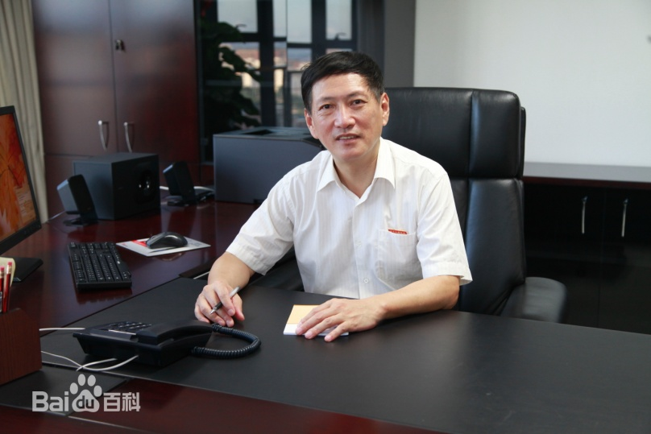
教 材
王晓东编著，计算机算法设计与分析（C++语言版，第5版），电子工业出版社

Slide 11
主要参考书
王晓东编著，计算机算法设计与分析（第4版，C++语言版），电子工业出版社，2012年2月第4版
王晓东编著，计算机算法设计与分析习题解答（第5版），电子工业出版社，2018年10月第5版

Slide 12
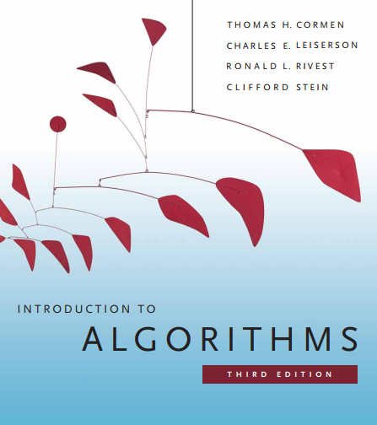
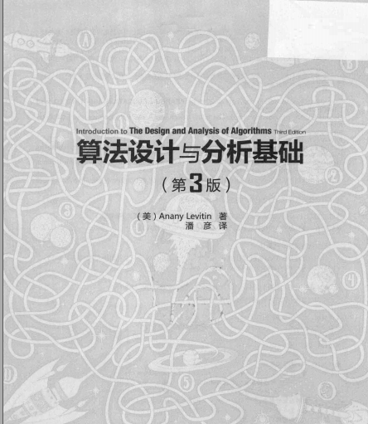
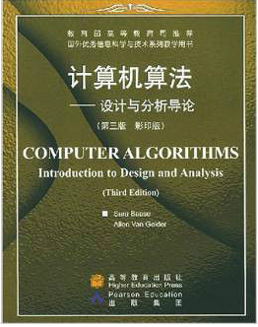
T.H.Cormen, C.E.Leisersen, R.L.Rivest and C. Stein. Introduction to Algorithms. The MIT Press, second edition, New York, McGraw-Hill, 2001. （麻省理工学院出版社）
（美）Anany Levitin著，算法设计与分析基础（影印版），清华大学出版社，2003年第1版，39.00
（美）Sara Baase著, 计算机算法-设计与分析导论 （影印版），高等教育出版社，第三版.

Slide 13
先修课程：
程序设计语言C++或C或Java，数据结构

Slide 14
考试成绩：
  平时表现：50%
  作业20%+大作业10%+网上学习10%+在线测试10%
  期末闭卷考试50%

Slide 15
第1章 算法概述
学习要点:
理解算法的概念
理解什么是程序，程序与算法的区别和内在联系
掌握算法的计算复杂性概念
理解NP完全性理论

Slide 16
算法(Algorithm)定义
算法是指解决问题的一种方法或一个过程。
算法是对特定问题求解步骤的一种描述，是若干指令的有穷序列。
算法1：快速排序算法
输入：待排序的n个元素
输出：n个元素的有序序列
步骤1：初始化，设置两个变量i、j，令i=0，j=N-1；
步骤2：以第一个元素作为基准数据，赋值给key，即key=A[0]；
步骤3: 从j开始向前搜索(j--)，找到第一个小于key的值A[j]；
步骤4：从i开始向后搜索 (i++)，找到第一个大于key的A[i] ；
步骤5: 将A[j]和A[i]的值交换；
步骤6：重复第3、4、5步，直到i>=j；
步骤7：交换A[j]和A[0]元素；
步骤8：对形成的两个子序列分别重复执行步骤1-8，递归执行；
Notes:
确定性:算法的每一步骤都具有确定的含义， 不会出现二义性。 算法在一定条件下，只有一条执行路径，相同的输入只能有唯一的输出结果。算法的每个步骤被精确定义而无歧义。

Slide 17
算法(Algorithm) 性质
算法的每种运算必须要有确切的定义不能有二义性，以下符合算法确定性运算的是（ B ）。
A. 5/0
B.将6或7与x相加
C.未赋值变量参与运算
D. f(n)=f(n-1)+2，F(1)=10，n为自然数
(1)输入：有外部提供的量作为算法的输入
(2)输出：算法产生至少一个量作为输出
(3)确定性：组成算法的每条指令是清晰、无歧义的
(4)有限性：算法中每条指令的执行次数是有限的，每条指令的执行时间也是有限的
相同的输入只能有唯一的输出结果;
算法在一定条件下，只有一条执行路径;

Slide 18
程序(Program)
程序是算法用某种程序设计语言的具体实现。
程序可以不满足算法的性质(4)有限性。
  例如操作系统，是一个在无限循环中执行的程序，因而不是一个算法。

Slide 19
算法复杂性分析
时间复杂性分析和空间复杂性分析
算法的时间复杂性T(N, I)表示所需的时间资源的量，其中N是问题的规模， I 是算法的输入。
算法的空间复杂性S(N, I)表示所需的空间资源的量
主要讨论时间复杂性, 空间复杂性分析相对比较简单, 计量方法相似。

Slide 20
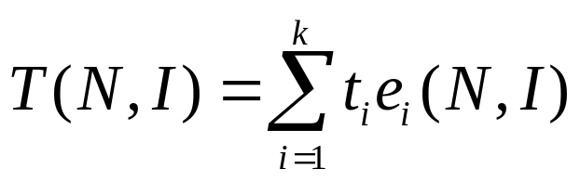
根据T(N, I)的概念， T(N, I)是算法在计算机上执行所需要的时间。
T(N, I)： 基本元运算的计算时间
问题 | 基本元运算
在表中查找x | 比较
实矩阵相乘 | 实数乘法
排序 | 比较
定义计算机元运算：O_{1，}O_{2，} … , O_{k，}执行一次运算所需要的时间为t₁, t₂, …, t_{k}。对于给定一算法A，用到元运算O_{i}的次数为e_{i}，对于每一个i，1≤i≤k， e_{i}是N和I的函数， e_{i}= e_{i}(N, I)，定义:

Slide 21
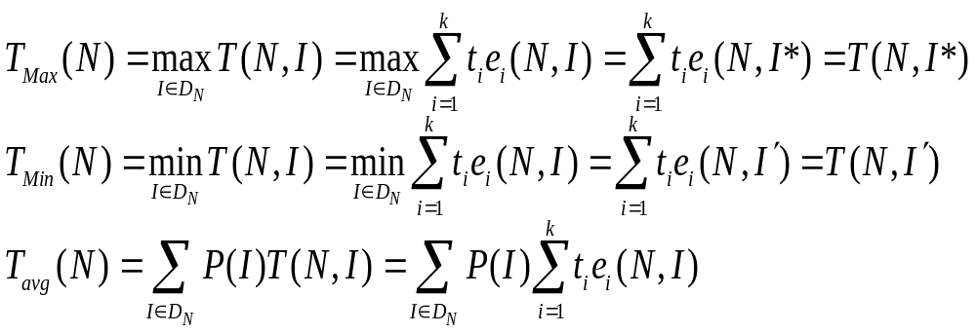
算法的时间复杂性
最坏情况时间复杂度
最好情况时间复杂度
平均情况时间复杂度
其中D_{N}是规模为N的合法输入的集合；I*是D_{N}中使T(N, I)达到T_{Max}(N)的合法输入；I′ 是D_{N}中使T(N, I)达到T_{Min}(N)的合法输入；而P(I)是在算法的应用中出现输入I的概率。
问题：哪种复杂性的度量最优价值？
Notes:
可操作性好，且最优价值的是最坏情况下的时间复杂度

Slide 22
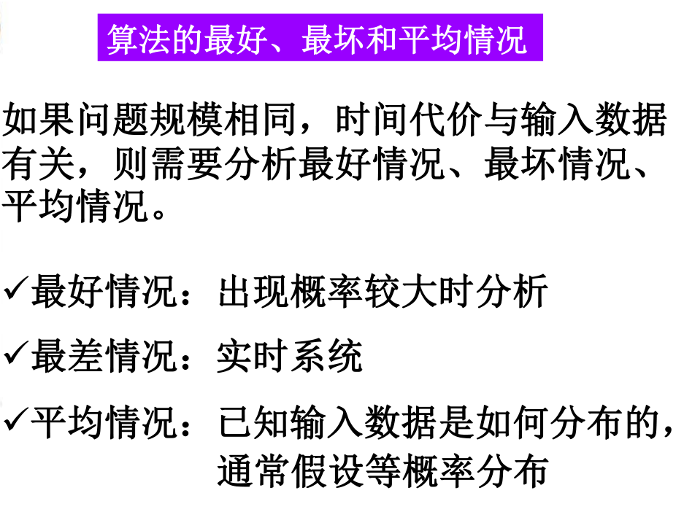

Slide 23
算法渐近复杂性
例如：
T(N) 3N²+4NlogN+7
T'(N)
3N²
T'(N)是T(N)当N→∞时的渐进表达式，或渐近性态；
T'(N)是算法当N→∞的渐近复杂性。

Slide 24
函数T(N)的阶（或渐进阶）： 随着规模N的增大（ N→ ∞ ）， T(N)增长速度的快慢。
举例：T'(N)=N²， T(N)=4NlogN+7
随着规模N的增大（ N→ ∞ ）， T' (N)的增长速度比T(N)的增长速度快的多， 此时，T’(N)的阶高于T(N)，或相对于T(N)， T' (N)是高阶项。

Slide 25
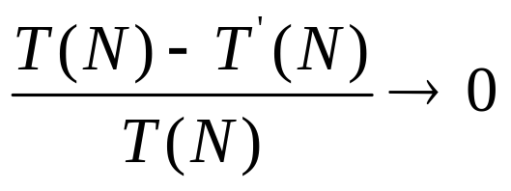
算法渐近复杂性
渐进复杂性：对于T(N)，如果存在函数T'(N)，使得当N→∞使有如下公式成立，则T'(N)是T(N)当N→∞时的渐进复杂性。
3N²+4NlogN+7 与 3N²。
T(N)
T'(N)
在数学上，T‘(N)是T(N)当N→ ∞时的渐进表达式，是T(n)略去低阶项留下的主项，比T(n) 简单。
分析算法复杂性：只要得到不同渐进表达式T‘(N) 即可。
Notes:
在数学上， t(n)是T(n)的渐近表达式，是T(n)略去低阶项留下的主项，比T(n) 简单。
分析算法复杂性的目的：比较求解同一问题的两个不同算法的效率。因此，只要得到不同t(n)的阶即可。

Slide 26
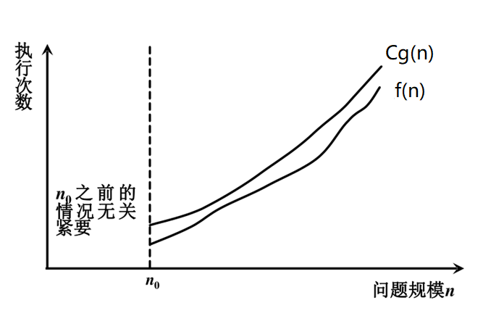
渐近复杂性分析的记号
设对所有规模N，存在正函数f(N) ≥ 0，g(N) ≥ 0。
渐近上界记号 O
O(g(N)) = { f(N) | 存在正常数C和N₀，使得对所有N≥N₀有：0 ≤ f(N) ≤ Cg(N) } , 记为 f(N) ＝O(g(N)) ，则称f(N)的阶不高于g(N)的阶 as N→∞，或g(N)是f(N) 的一个上界。
Notes:
渐进上界符号O(g(N)) ：保存了所有以g(N）为上界的正函数的集合，或者不高于g(N）的阶的正函数组成的集合。该上界的阶越低越好；
实际上，f(N) ＝O(g(N)) 表示f(N) ∈ O(g(N))

Slide 27
O(g(N)) = { f(N) | 存在正常数C和N₀，使得对所有N≥N₀有：
0 ≤ f(N) ≤ Cg(N) } , 记为 f(N) ＝O(g(N))
渐进上界O(g(N)) ：保存了所有以g(N)为上界的正函数的集合，或者不高于g(N）的阶的正函数组成的集合。
实际上：f(N) ＝O(g(N)) 表示f(N) ∈ O(g(N))
上界g(n)的阶越低，结果就越有价值。
例如：对于10n²+4n+2，O(n²)总比O(n⁴)有价值。

Slide 28
一个算法的运行时间上界g(n)，总是采用最有价值的g(n)表示，称之为“紧凑上界”，或“紧确上界”。
一般地，如果T(n)=a_{m}n^{m}+a_{m-1}n^{m-1}+…a₁n+a₀，有T(n)=O(n^{m})。

Slide 29
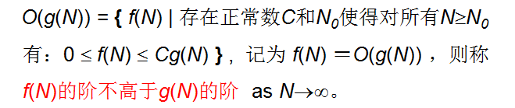
举例：
f(n)
C
g(n)
当N≥1时，有N+1024≤1025N, 所以有N+1024=O(N)
当N ≥10时，有2N² +11N−10≤3N², 所以2N² +11N-10=O(N²)
当N≥1时，有N² ≤ N³ ，所以有N² = O(N³ )

Slide 30
  根据O的定义，容易证明它有如下运算规则：
    O(f)+O(g)=O(max(f,g))；
    O(f)+O(g)=O(f+g)；
    O(f)O(g)=O(fg)；
    如果g(N)=O(f(N))，则O(f)+O(g)=O(f)；
    O(Cf(N))=O(f(N))，其中C是一个正的常数；
    f=O(f)。

Slide 31
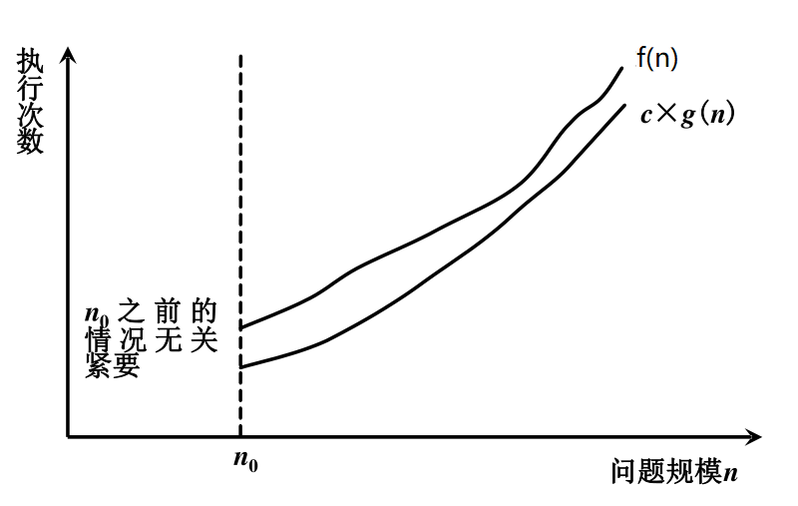
渐近下界记号 Ω
Ω (g(N)) = { f(N) | 存在正常数C和N₀使得对所有N≥N₀有：0≤ Cg(N) ≤ f(N) }, 记为 f(N) ＝ Ω (g(N)) ，或说f(N)的阶不低于g(N)的阶 as N→∞，或 g(N)是f(N) 的一个下界。
渐进下界符号Ω (g(N)) ：保存了以g(N）为下界的正函数的集合。
注：f(N) ＝ Ω (g(N)) 表示f(N) ∈ Ω(g(N))
Notes:
f(N) ＝ Ω (g(N)) 表示f(N) ∈ Ω(g(N))
f(N) ＝ θ(g(N)) 表示f(N) ∈ θ(g(N))

Slide 32
渐进下界g(n)的阶越高，则评估就越准确，结果就越有价值。
对于10n²+4n+2，Ω(n²)总比Ω(n)有价值。

Slide 33
一个算法的运行时间下界g(n)，总是采用最有价值的g(n)表示，称之为“紧凑下界”，或“紧确下界”。
一般地，如果T(n)=a_{m}n^{m}+a_{m-1}n^{m-1}+…a₁n+a₀，有T(n)= Ω(n^{m})。

Slide 34
紧渐近界记号θ
f(N)=θ(g(N))当且仅当f(N)=O(g(N))且f(N)=Ω(g(N))。此时称f(N)与g(N)同阶。
注：f(N) ＝ θ(g(N)) 表示f(N) ∈ θ(g(N))
如：f(n)=10n²+4n+2，g(n)=n²

Slide 35
非紧上界记号 o
o(g(N)) = {f(N) | 对于任何正常数ε>0，存在正数n₀ >0使得对所有n≥ n₀有：0 ≤ f(N)/ g(N) < ε}, 记为 f(N) ＝o (g(N)) ，则称f(N)的阶比g(N)低 as n→∞。
注：f(N) ＝o (g(N)) 实际上表示f(N) ∈ o (g(N))
  例如，4NlogN+7=o(3N²+4NlogN+7)。
Notes:
f(N) ＝o (g(N)) 实际上表示f(N) ∈ o (g(N))

Slide 36
算法渐近复杂性分析中常用函数
（1）单调函数
单调递增：m ≤ n ⇒ f(m) ≤ f(n) ;
单调递减：m ≤ n ⇒ f(m) ≥ f(n);
严格单调递增：m < n ⇒ f(m) < f(n);
严格单调递减：m < n ⇒ f(m) > f(n).
（2）取整函数
⎣ x ⎦ ：不大于x的最大整数（下取整、最大上界）
⎡ x ⎤ ：不小于x的最小整数（上取整、最小下界）

Slide 37
（3）多项式函数
p(n)= a₀+a₁n+a₂n²+…+a_{d}n^{d}； a_{d}≥0;
形如f(x)=a_{n}x^{n}+a_{n-1}x^{n-1}+…+a₂x²+a₁x+a₀的函数，叫做多项式函数，它是由常数与自变量x经过有限次乘法与加法运算得到的。

Slide 38
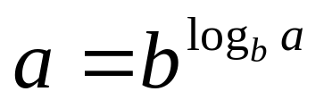
（4）指数函数
a^{m}，其中，a为实数，m是正整数
对于正整数m, n和实数a>0:
(a^{m})^{n} = a^{mn} ; (a^{m})^{n} = (a^{n})^{m} ; a^{m}a^{n} = a^{m+n} ;
a>1 ⇒ a^{n}为单调递增函数;
（5）对数函数
log n = log₂n; lg n = log₁₀n; ln n = log_{e}n;
log^{k}n = (log n)^{k}; log log n = log(log n);
for a>0,b>0,c>0

Slide 39
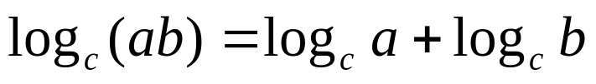
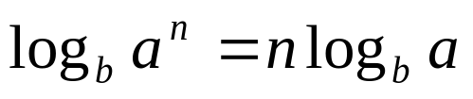
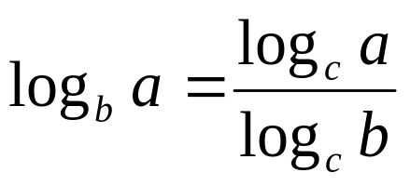
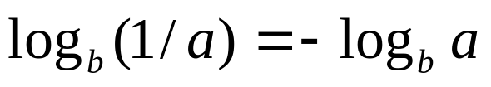
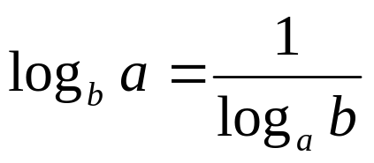
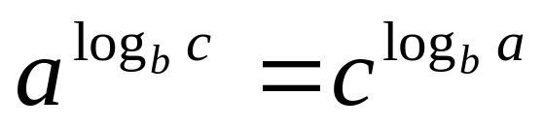

Slide 40
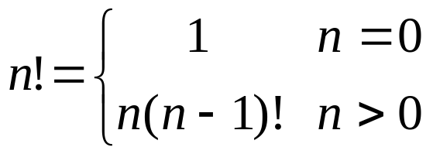

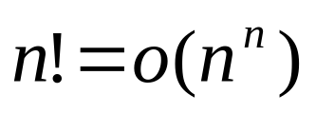
（6）阶乘函数

Slide 41
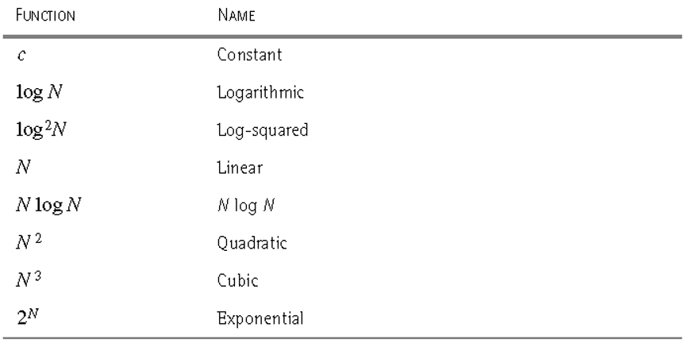
算法分析中常见的复杂性函数

Slide 42

小规模数据

Slide 43

中等规模数据

Slide 44
写出下列复杂性函数的偏序关系（按照时间复杂性从低到高排序）

Slide 45
算法的表示
（1）算法基本结构
顺序结构
选择结构
循环结构
A
P
P
A
B
A
B
A
P
当型循环
直到型循环
算法的三种主要结构

Slide 46
（2）算法表示方法
用自然语言表示
用流程图表示
用伪代码表示
用计算机语言表示
Notes:
1973年美国学者I.Nassi和B.Shneiderman提出了一种新的流程图形式,在这种流程图中完全去掉了流程线,全部算法写在一个矩形框内,在框内还可以包含其他的框.换句话说,有一些基本的框组成的一个大的框,这种流程图又称为N-S结构流程图(以二人名字的头一个字母组成).
伪代码使用一种介于自然语言和计算机语言之间的文字和符号来描述算法的方法。它不用图形，因此比较紧凑，也比较好懂。

Slide 47
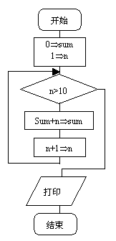
流程图
流程图是通过箭头相互连接的几何图形来表达的方法。
起止框
输入输出框
ANSI规定的一些常用流程图符号。
判断框
处理框
流程线
Notes:
流程图是用图形来表示的算法。
ANSI（美国国家标准化协会）规定的流程图符号已被大多数国家接受。

Slide 48
伪代码
伪代码是一种描述语言。
它只是一种描述程序执行过程的工具，是面向读者的，不能直接用于计算机，实际使用时还需转换成某种计算机语言来表示。
伪代码使用一种介于自然语言和计算机语言之间的文字和符号来描述算法的方法。
伪码是一种在程序设计过程中表达想法的非正式的符号系统。
Notes:
伪代码使用一种介于自然语言和计算机语言之间的文字和符号来描述算法的方法。它不用图形，因此比较紧凑，也比较好懂。

Slide 49
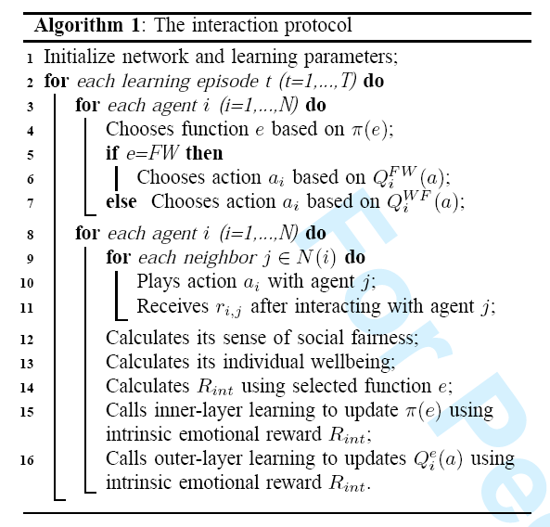
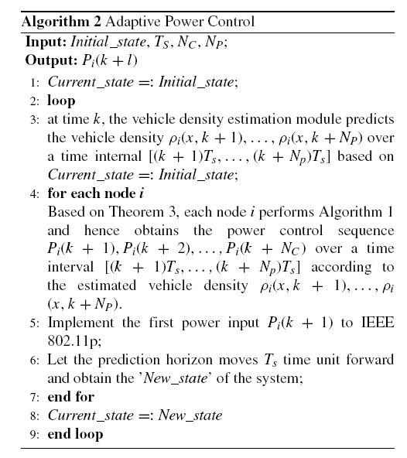

Slide 50
C++语言描述
二分搜索算法：
int BinarySearch(Type a[ ], const Type& x, int l, int r)
{
while (r >= l){
int m = (l+r)/2;
if (x == a[m]) return m;
if (x < a[m]) r = m-1; else l = m+1;
}
return -1;
}

Slide 51
1.3 NP完全性理论
从计算的观点来看，如何判断一个问题是“易”计算的，还是“难”计算的？
p(n)= a₀+a₁n+a₂n²+…+a_{d}n^{d}
一般地，可由多项式时间算法求解的问题看作是易解问题，而需要超多项式时间算法才能求解的问题看作是难解问题（如：复杂度函数为指数函数，阶乘函数等）。
如果知道了一个问题的计算时间下界，就可以评价已对该问题提出的各种算法的效率，就可以确定已有算法有多少改进的余地。

Slide 52
另外一种判定问题难解、易解的方法
两类问题：最优化问题与判定问题
最优化问题
  寻找一个有最优目标函数值的可行解
  许多最优化问题是难解问题
判定问题
  输出仅为“是”或“否”的一类问题
  可抽象为所有输入到{yes, no}的映射
Notes:
本书中讨论的很多问题都是以最优化问题形式出现的，如0-1背包问题，旅行售货员问题。

Slide 53
优化问题例子：
旅行售货员问题
某售货员到若干城市去推销商品，已知各城市之间的路程(或旅费)。他要选定一条路线，经过每个城市一遍最后回到驻地的路线，使得总的路程(或总旅费)最小。
判定问题例子：
旅行售货员问题
某售货员到若干城市去推销商品，已知各城市之间的路程(或旅费)。他要经过每个城市一遍后回到驻地，要求判定图G中是否存在总费用不超过d的周游路线。
判定问题比最优化问题容易求解

Slide 54
最优化问题与判定问题
  最优化问题可简化为判定问题
  以简单的判定问题为研究对象
  若判定问题是难解问题，则更为复杂的优化问题也定是难解问题
  可通过分析判定问题的难易，来判断优化问题的难易

Slide 55
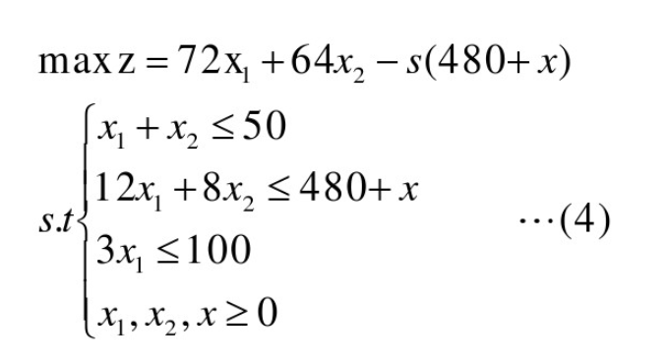
P类问题（Polynomial）
p(n)= a₀+a₁n+a₂n²+…+a_{d}n^{d}
P类问题：是一类能够用确定的算法在多项式时间内求解的判定问题。
确定的计算模型

Slide 56
NP类问题（Nondeterministic Polynomial）
将问题求解分为猜测和验证两个阶段，算法的猜测阶段是非确定性的，它给出问题解的一个猜测。算法的验证阶段是确定性的，它验证猜测阶段给出解的正确性。
设算法A是解一个判定问题Q的非确定性算法，若算法A的验证阶段可以在多项式时间内完成，则算法A是一个多项式时间非确定性算法。
所有非确定性多项式时间可解的判定问题构成NP类问题。

Slide 57
ACM/ICPC Introduction
ACM国际大学生程序设计竞赛（ACM International Collegiate Programming Contest – ACM-ICPC）由国际计算机学界著名的ACM学会（Association for Computer Machinery）主办，是世界上规模最大、水平最高的国际大学生程序竞赛。每年举办一次。ACM成立于计算机诞生次年，是目前计算机学界中历史最悠久、最具权威性的组织。

Slide 58
ACM国际性大学生程序设计竞赛自1970年开始，其宗旨是使大学生能通过计算机充分展示自己分析问题和解决问题的能力。参加本项比赛的选手至少需要掌握计算机科学的常用算法，基本的计算理论.
ACM比赛由三人一组在一台电脑上合作进行，比赛时间为5个小时。在这5个小时中，三名选手将有选择的完成8-10道程序求解问题，解答以程序的方式通过网络提交给裁判。裁判会为每个问题设计好极为严格的测试数据以检测程序的正确性，一个正确的程序必须通过所有的测试数据，如果在一个测试数据上出错这个程序就被认为是错误的。最后按解决问题个数的多少对队伍进行排名，并列者再按错误提交的次数排名。

Slide 59
ACM赛题有以下的特点
难度极大。8-10个问题中通常最强的队伍也只能完成5-6题。在5个小时之内构造出这些问题的算法就很难，即便算法是正确的，如果在程序实现时出有一点误差都会被裁判极为严密的测试数据查出而把程序判定为错误的。另外题目为全英文，选手必须要在很短的时间内把握住问题的每一个细节，一处理解的偏差就会导致一个程序的错误。
赛题具有创造性且考察的范围很广。ACM的赛题涉及数据结构，算法设计，图论，规划，人工智能，计算几何，计算机图形学，数论，离散数学，组合数学，操作系统，编译原理等各个方面，且大多数试题都没有成型的算法，要求选手在场上发挥自己的创造力，为每个问题构造出数学模型并设计出高效简洁的算法。

Slide 60
ACM竞赛的题型
竞赛的程序设计一般包括如下类型：
Dynamic Programming （动态规划）
Greedy （贪心算法）
Complete Search （穷举搜索）
Shortest Path （最短路径）
Recursive Search Techniques （回溯搜索技术）
Minimum Spanning Tree （最小生成树）
Knapsack （背包问题）
Computational Geometry (计算几何学)
Network Flow （网络流）
Eulerian Path （欧拉回路）
Two-Dimensional Convex Hull （凸包问题）
BigNums （大数问题）
Heuristic Search （启发式搜索）
Approximate Search （近似搜索）

Slide 61
谢 谢

